Slide 1

Informationssicherung in Partnerarbeit
Bearbeiten & diskutieren Sie die folgenden Aufgaben in Partnerarbeit.
HINWEIS:
Bearbeiten Sie die Aufgaben OHNE die Präsentation zu starten. ☺
12 Minuten

Slide 2


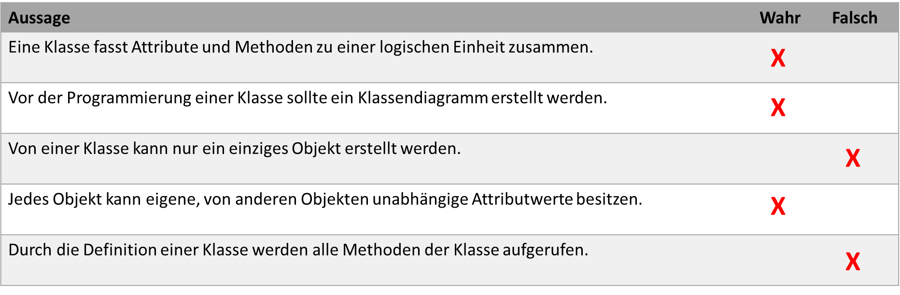
Bewerten und diskutieren Sie ( X ), ob die folgenden Aussagen wahr oder falsch sind, indem Sie die Kreuze an die richtige Stelle ziehen.
Aussage | Wahr | Falsch
Eine Klasse fasst Attribute und Methoden zu einer logischen Einheit zusammen.
Vor der Programmierung einer Klasse sollte ein Klassendiagramm erstellt werden.
Von einer Klasse kann nur ein einziges Objekt erstellt werden.
Jedes Objekt kann eigene, von anderen Objekten unabhängige Attributwerte besitzen.
Durch die Definition einer Klasse werden alle Methoden der Klasse aufgerufen.

Slide 3
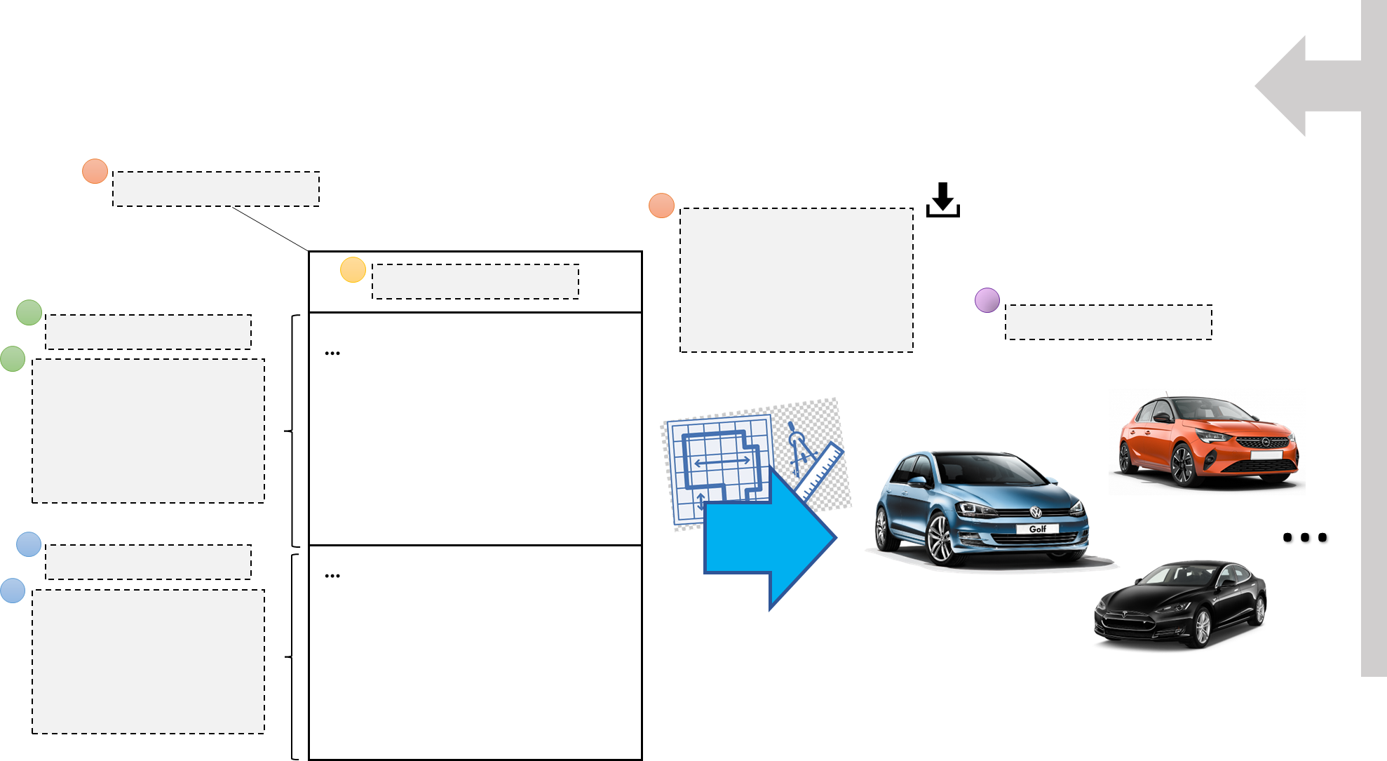
Methoden
Ordnen Sie die Begriffe und Aussagen auf der rechten Seite den Platzhaltern zu, indem Sie die Felder an die richtige Stelle ziehen.
Klasse
Objekte
Klassenname
Attribute
Eine Klasse ist ein Bauplan für ein oder mehrere Objekte. Von einer Klasse können beliebig viele Objekte erstellt werden.
Die Interaktion mit einer Klasse bzw. das Verhalten einer Klasse wird mit Methoden beschrieben. Methoden sind Funktionen innerhalb einer Klasse.
Die Informationen einer Klasse werden an dieser Stelle als Attribute festgehalten. Attribute sind Variablen innerhalb einer Klasse.

Slide 4
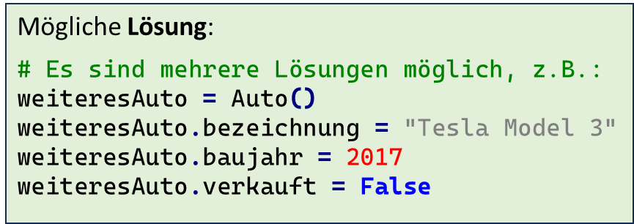

Schreiben Sie in das nachfolgende Textfeld Python-Code für die Erstellung eines Auto-Objekts und weisen Sie den Attributen bezeichnung, baujahr und verkauft sinnvolle Werte zu:
HINWEIS: Gehen Sie davon aus, dass die Klasse “Auto” bereits definiert ist.
# Erstellen Sie ein Objekt der Klasse „Auto“.

